Slide 1
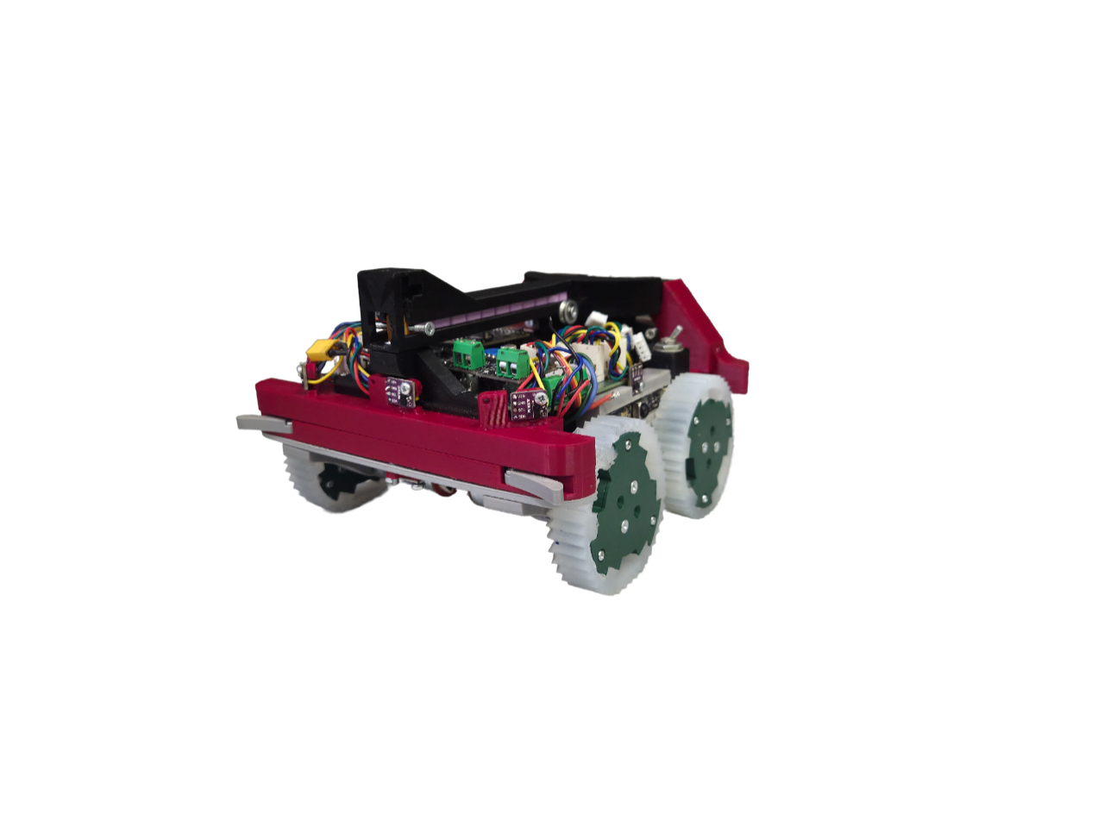

Создание робота для исследования лабиринта с препятствиями и маркерами
Команда “Тесей”
RoboCup Runior rescue maze

Slide 2
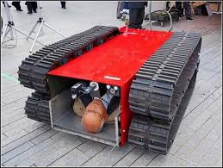
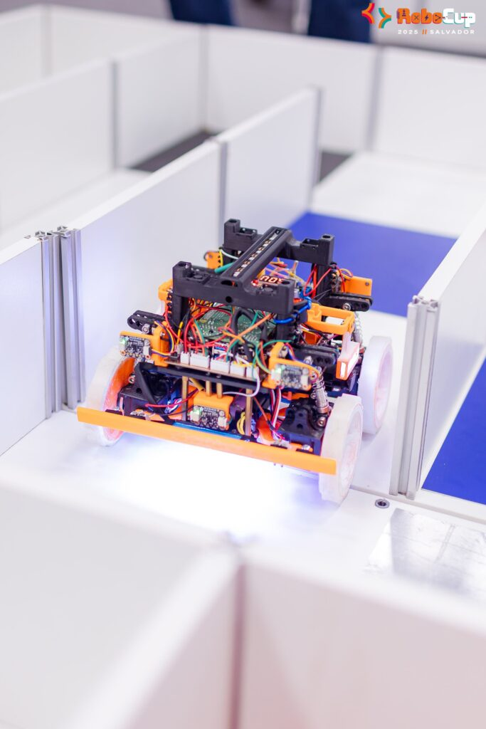
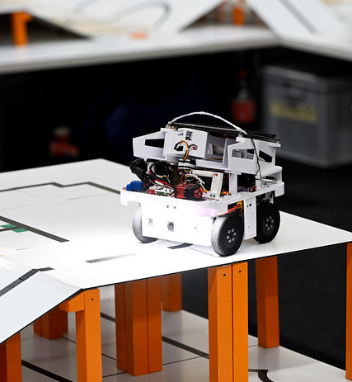
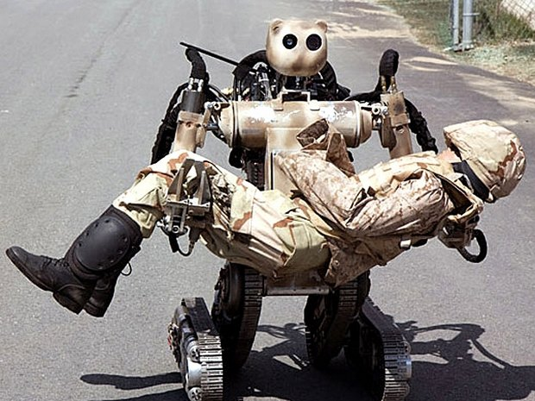
Актуальность – роботы для спасания людей
спасение людей с помощью
роботов это актуальная тема
современного мира

Slide 3
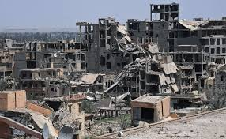
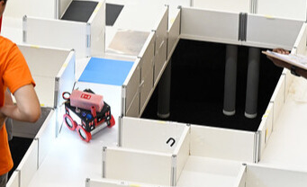
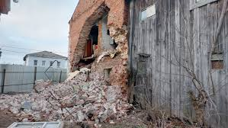
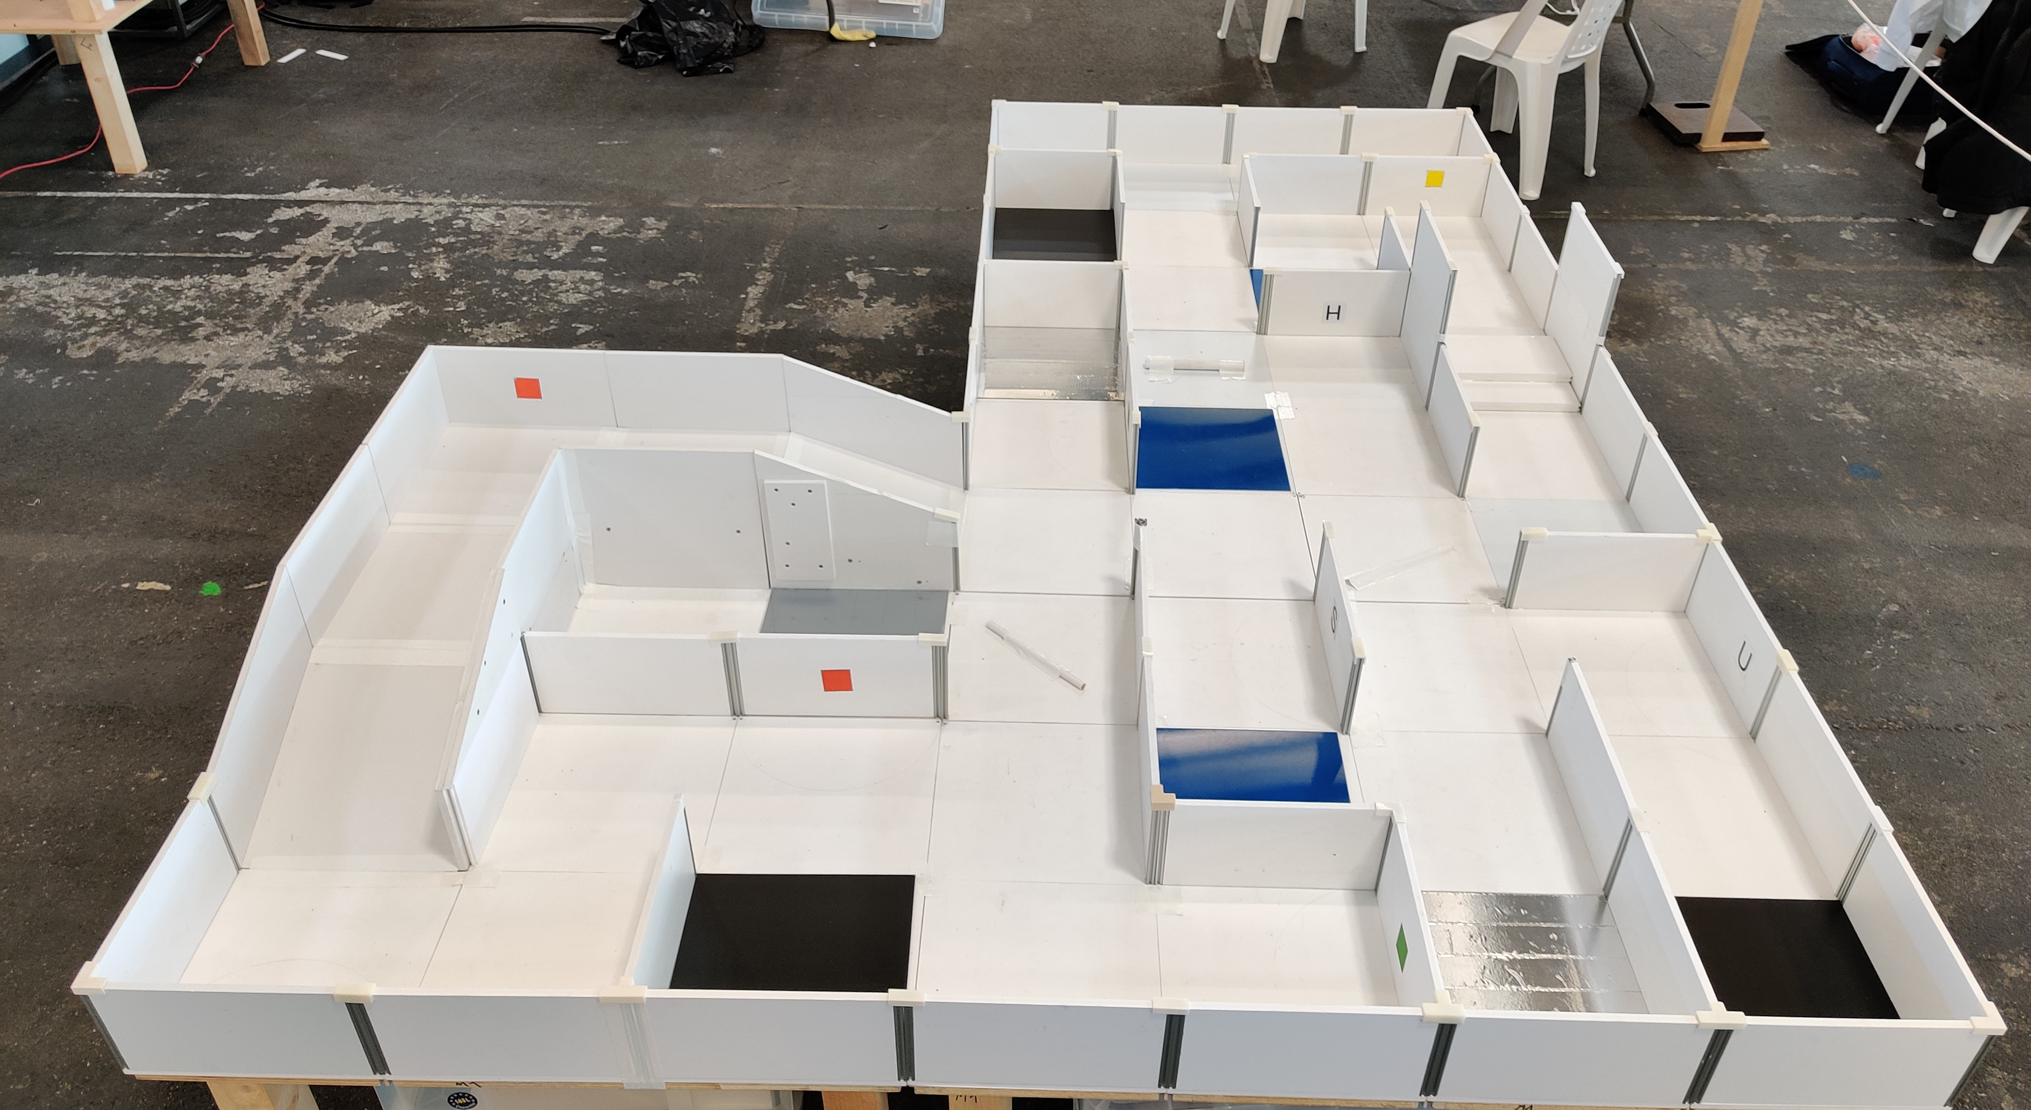
Схожесть с реальной ситуацией

Slide 4
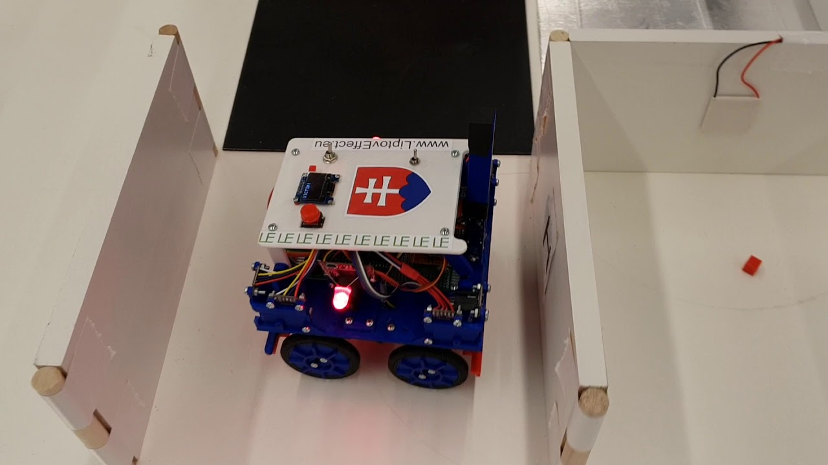
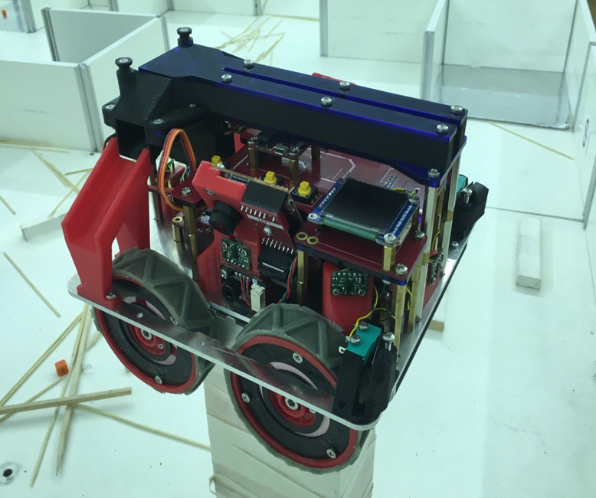
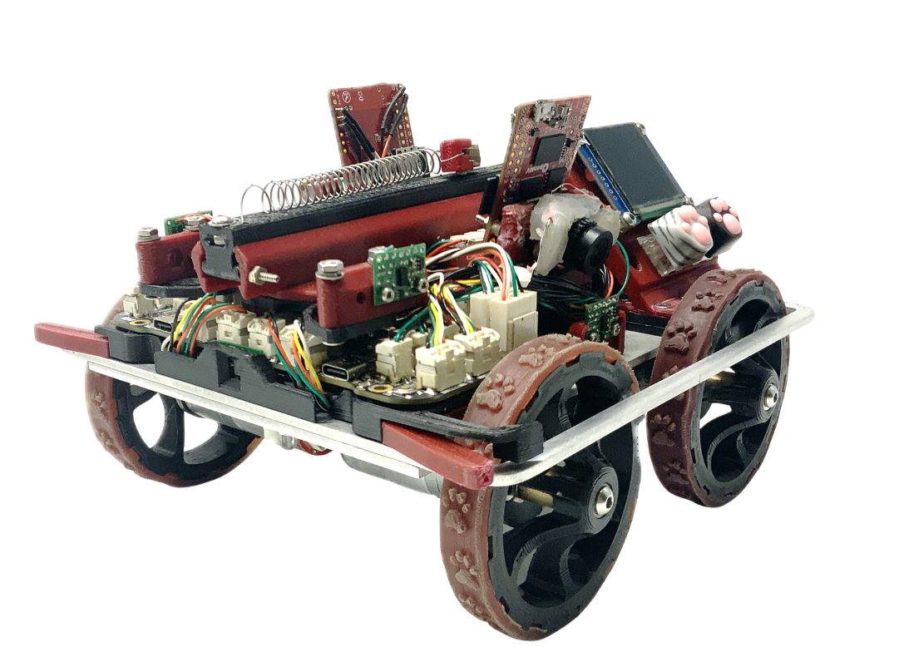
Цель - создать робота, для прохождения лабиринта
Анализ аналогов
Создание концепции своего робота

Slide 5
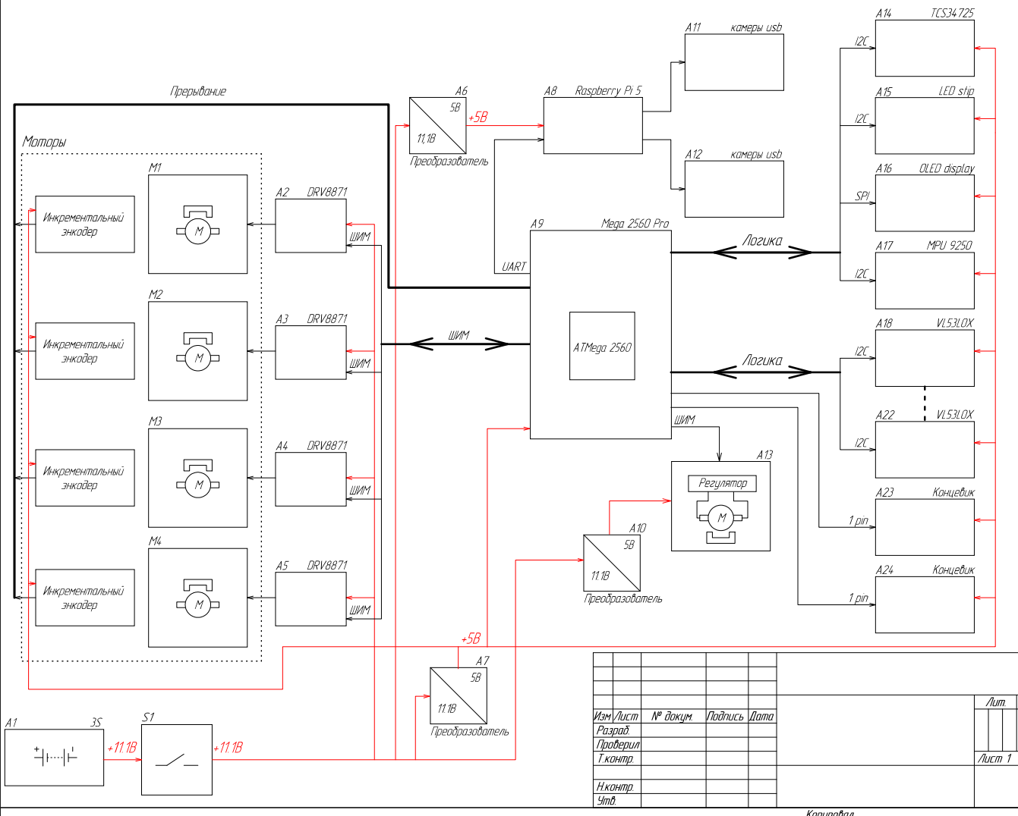
Задача
Схема
Notes:
В качестве основного контролера используются Raspberry Pi 5. Он используется для камер и алгоритма поиска путей. Для управления электроникой, считывания значений с датчиков Arduino Mega 2560 Pro. Связь между ними осуществлена с помощью UART и логического преобразователя.
Для передвижения по лабиринту мы используем моторы. Для распознавания положения робота в клетке лазерные датчики VL53L0X.

Slide 6
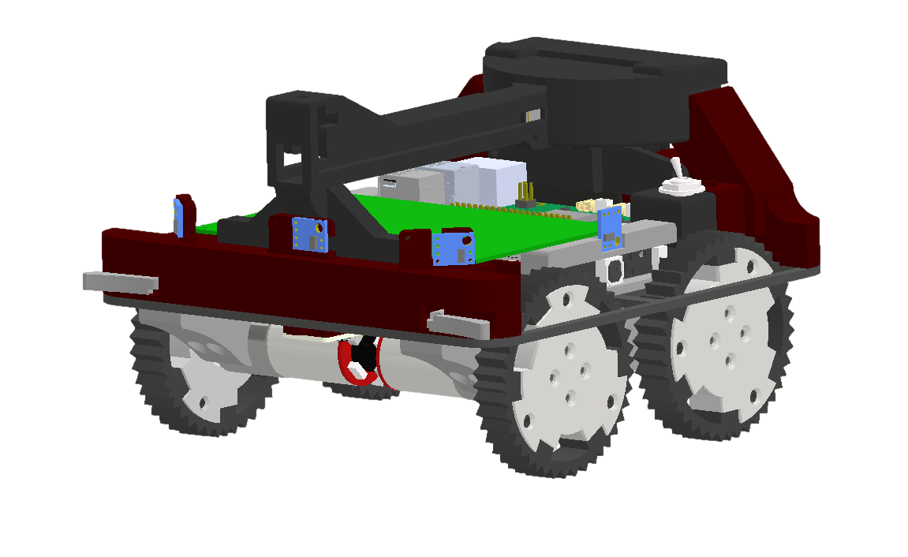
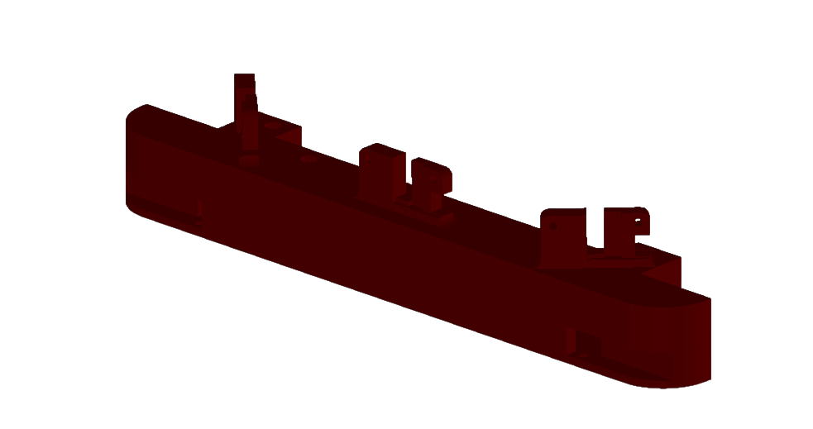
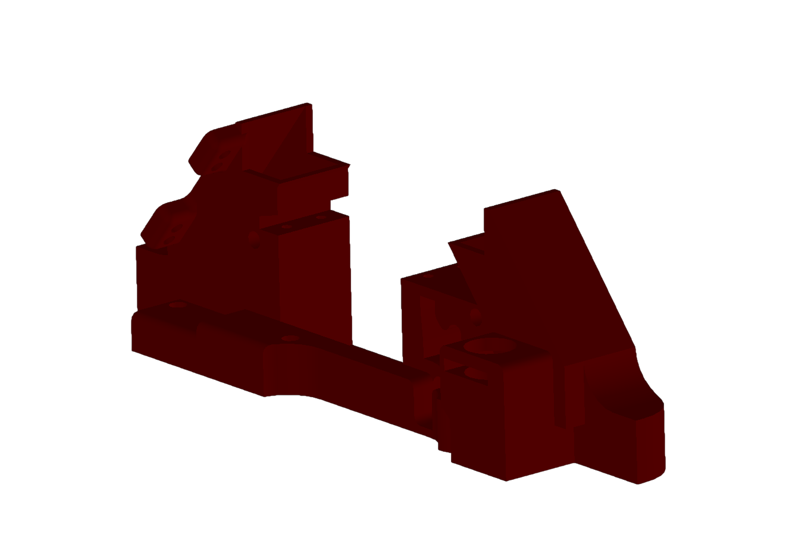
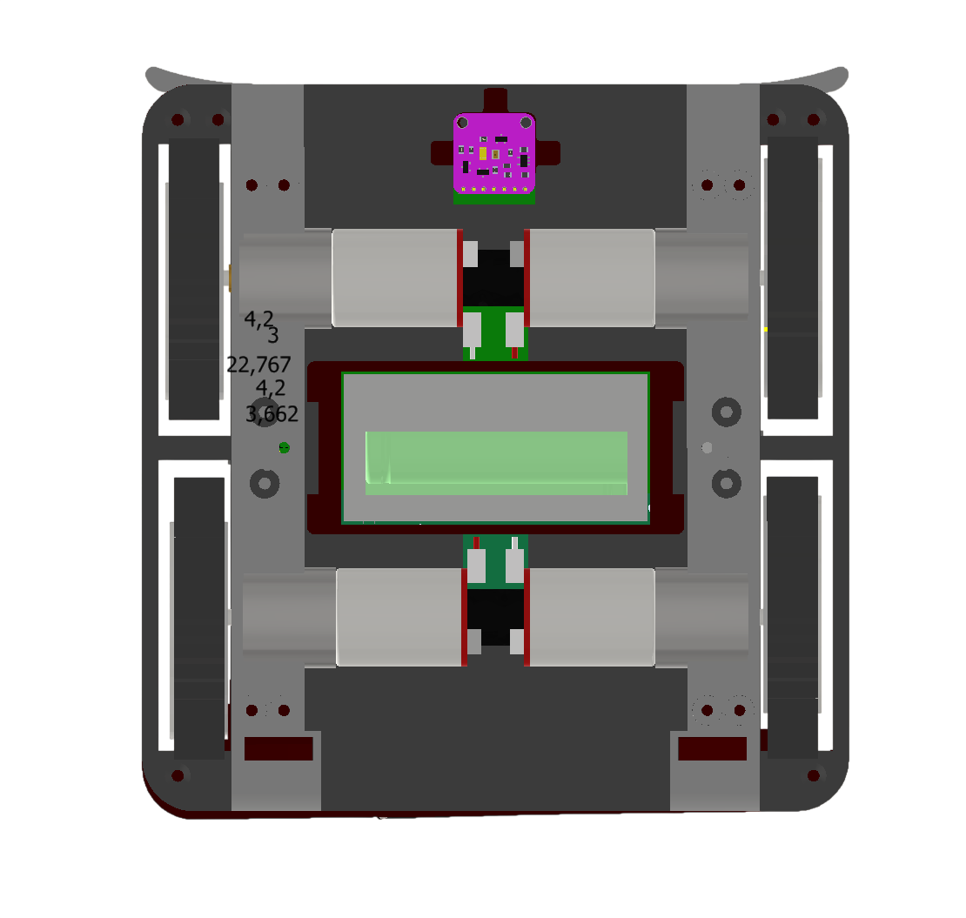
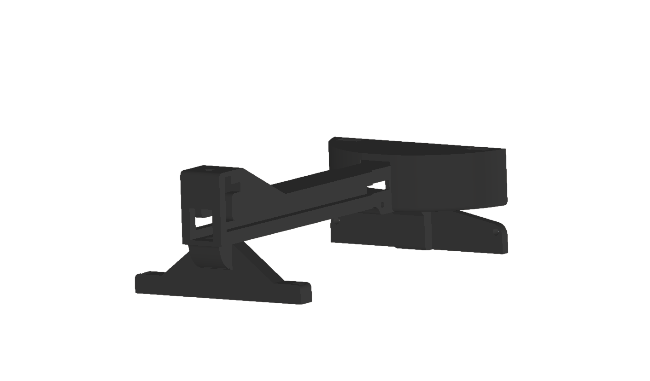
Разработка конструкции
Передняя часть
Задняя часть
Ходовая часть
Система выдачи
Notes:
Наш робот смоделирован в программном обеспечении Autodesk inventor. Робот напечатан на 3D принтере PETG или PLA пластиком.
Для рамы мы использовали стеклонаполненный пластик для улучшения прочности робота. Что бы максимально уменьшить робота для проходимости в лабиринте, был спроектирован и сварен свой аккумулятор из ячеек Li-ion 18650 в конфигурации 3S1P. Корпус аккумулятора обеспечивает его быстросъёмность, так как фиксация в корпусе происходит посредством отгибающихся лепестков.
Модель робота для печати была разбита на переднюю и заднюю часть, ходовую часть и систему выдачи. В передней части расположены 3 датчика, концевики и место под крепления макетной платы. В задней части находится сервопривод, один датчик и барабан, который при вращение сортирует наборы по разным сторонам. Система выдачи толкает наборы по горизонтальному каналу системы выдачи, после чего наборы попадают в барабан
для выдачи их к жертве. Были спроектированы собственные колеса робота. Имеющие переменную жесткость за счет своей формы. Диски колеса распечатаны на 3D принтере, а шины отлиты из двухкомпонентного полиуретана в распечатанные формы.

Slide 7
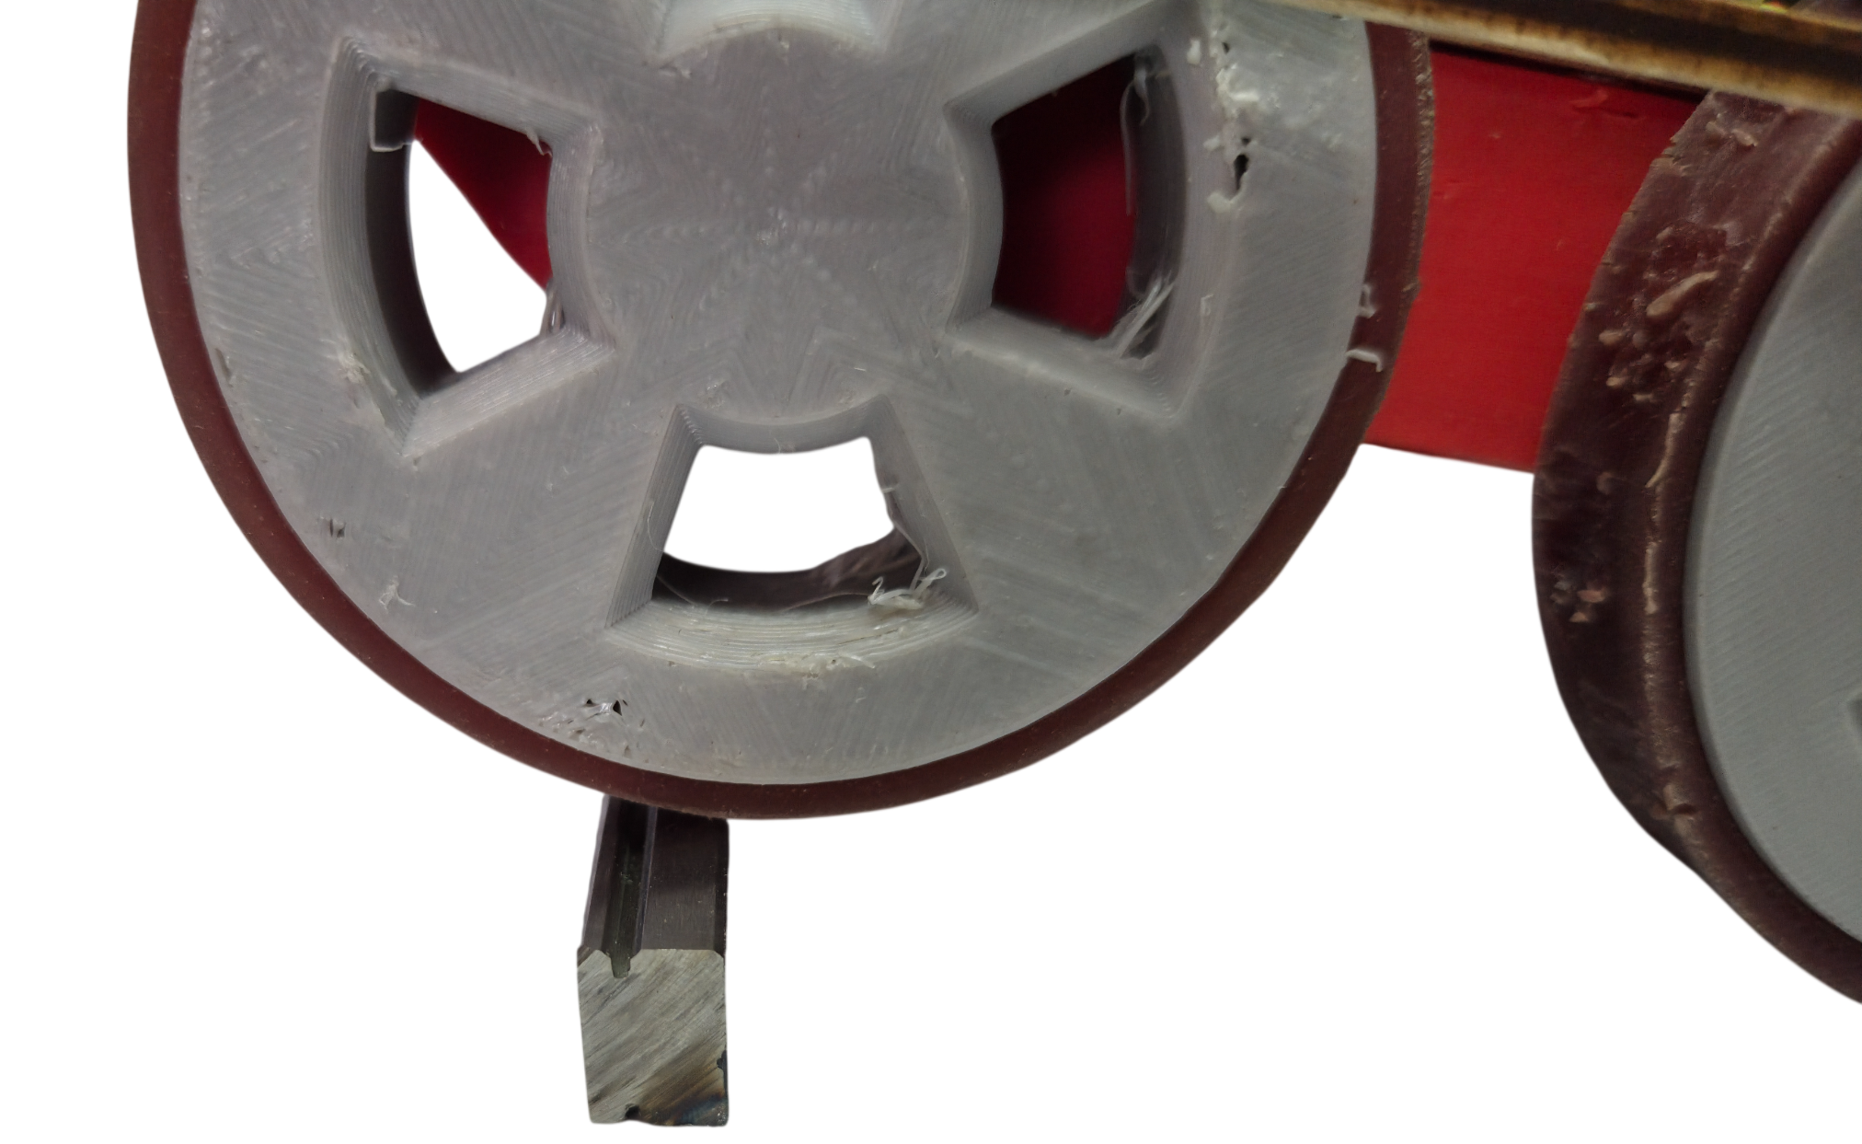
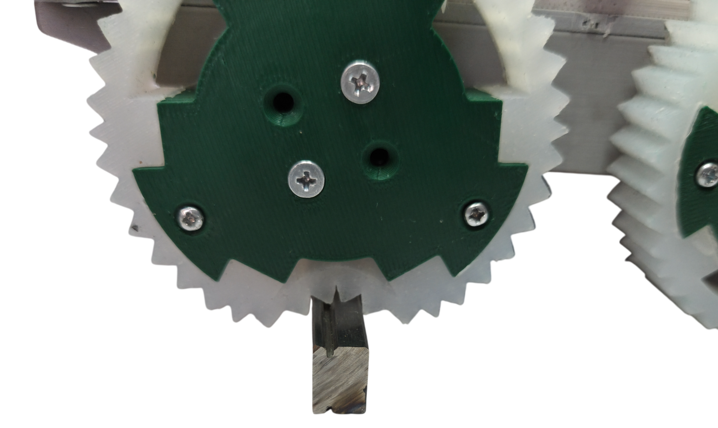
Способ преодоления препятствий До После
Notes:
Основным способом у нас считаются особенные колёса.
Для этого были спроектированы собственные колеса робота. Диски колеса распечатаны на 3D принтере, а шины отлиты из двухкомпонентного полиуретана в распечатанные формы.
Колёса имеют переменную жесткость за счет своей формы, в отличии от обычных

Slide 8
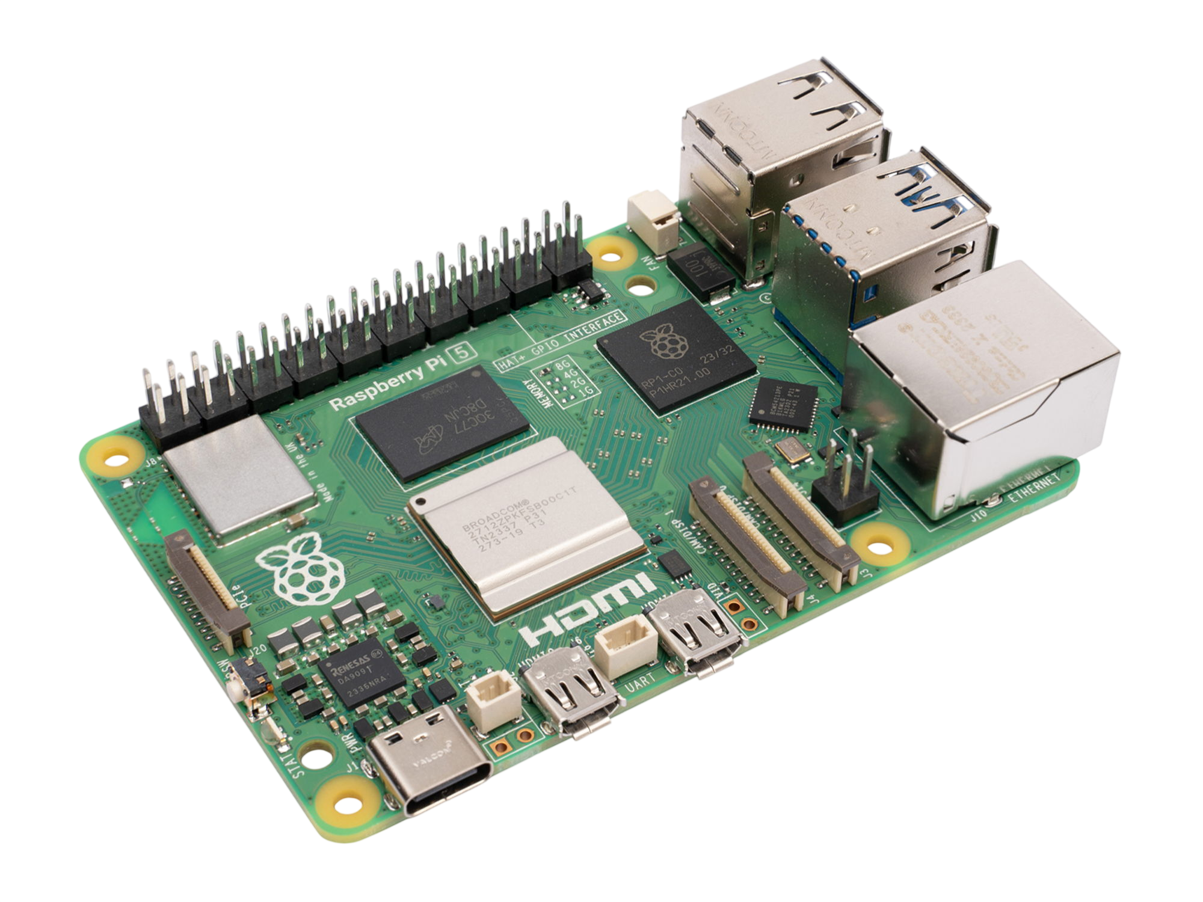
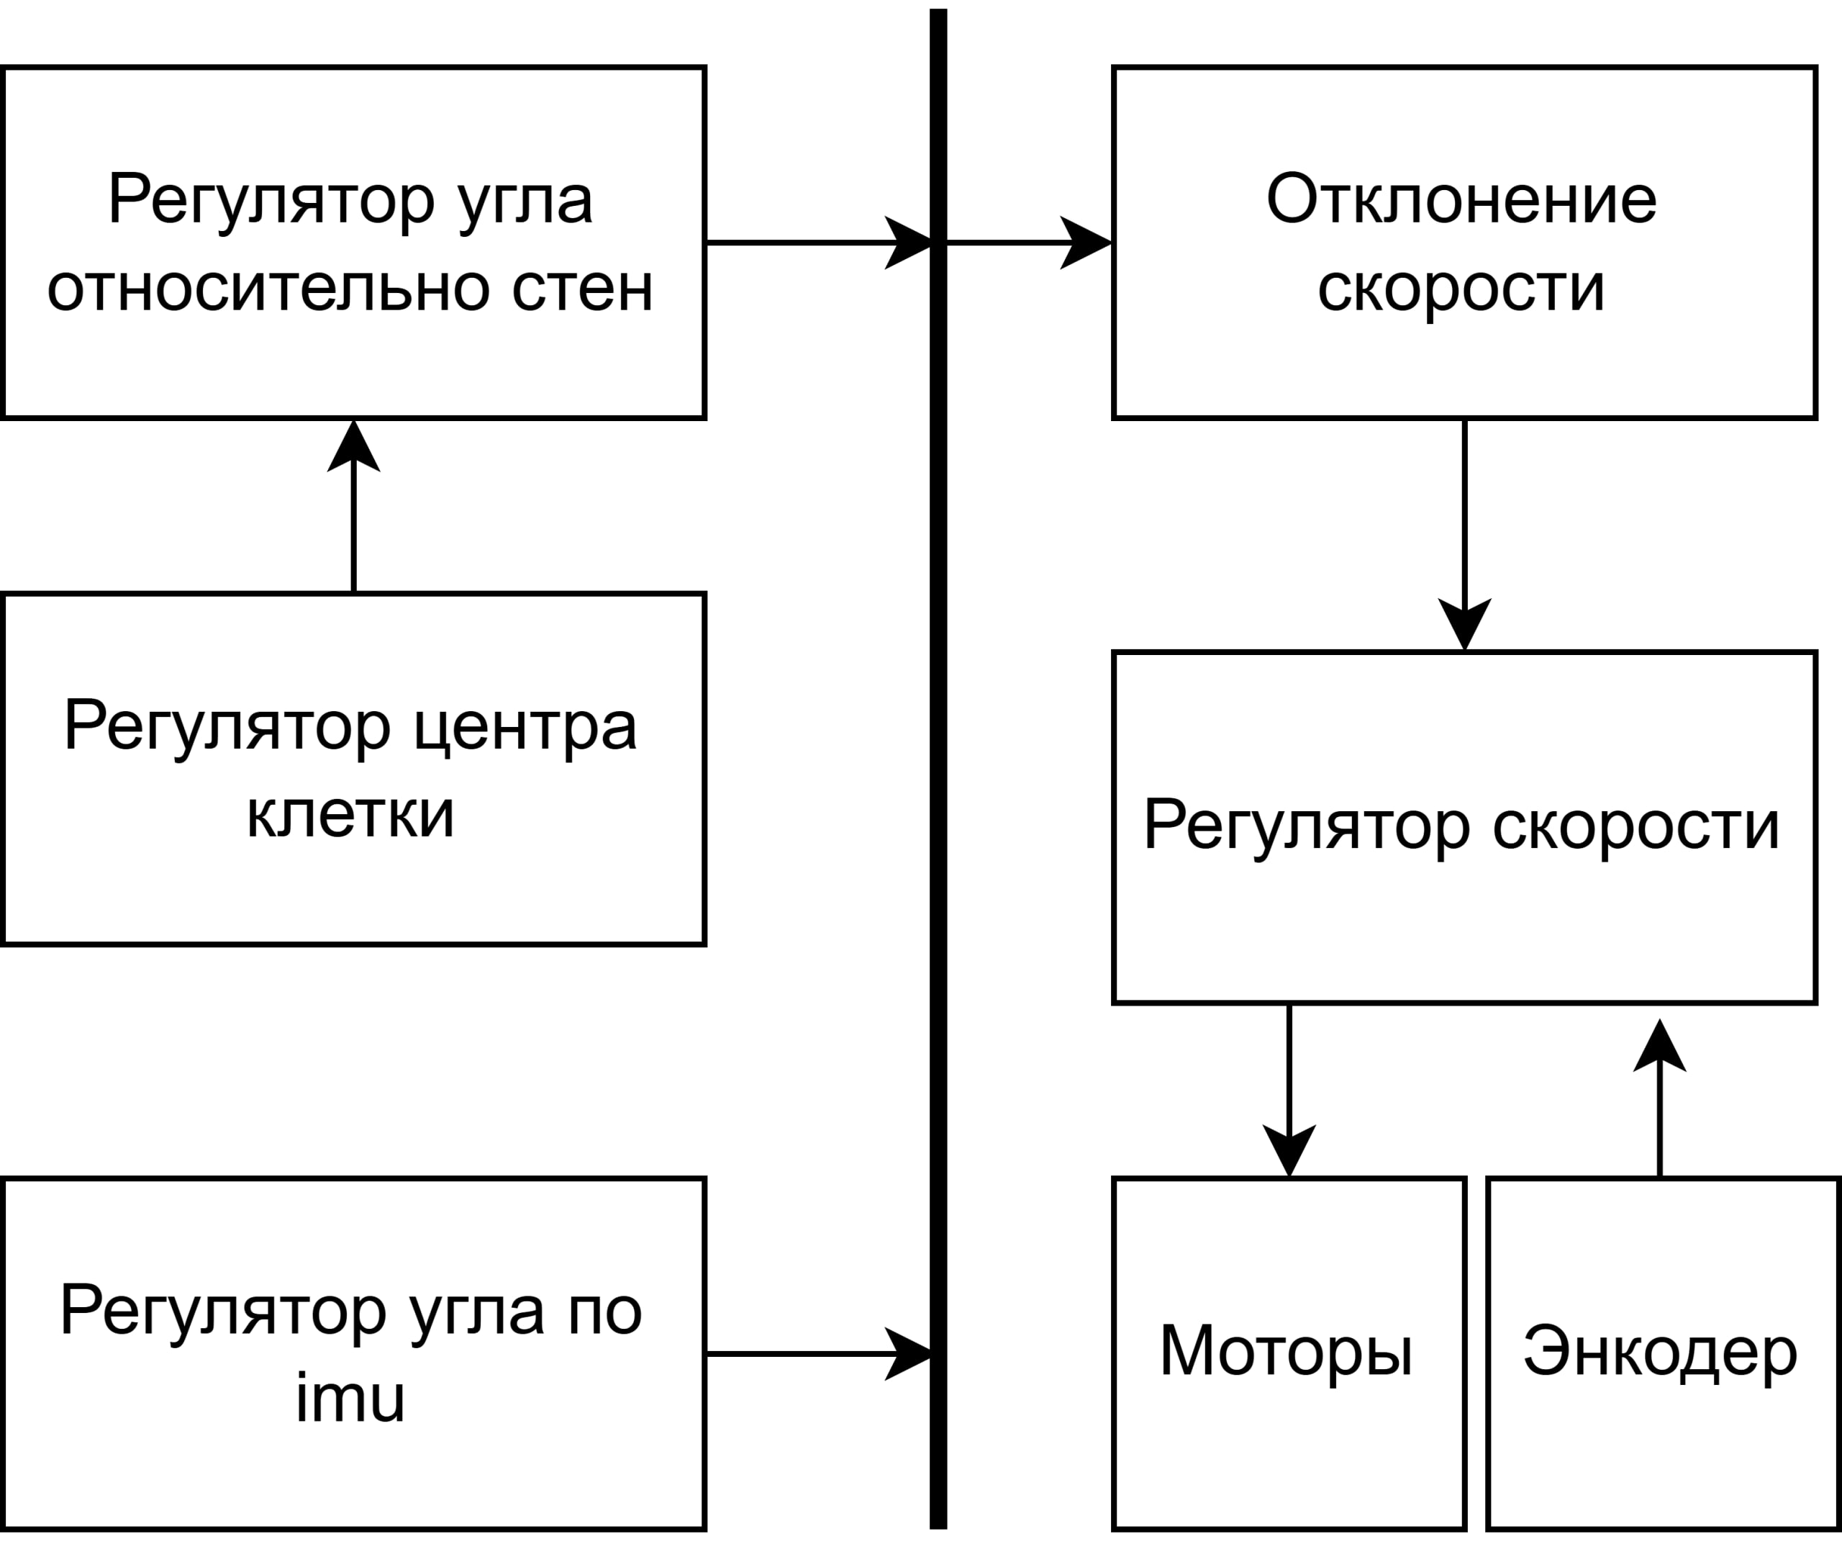
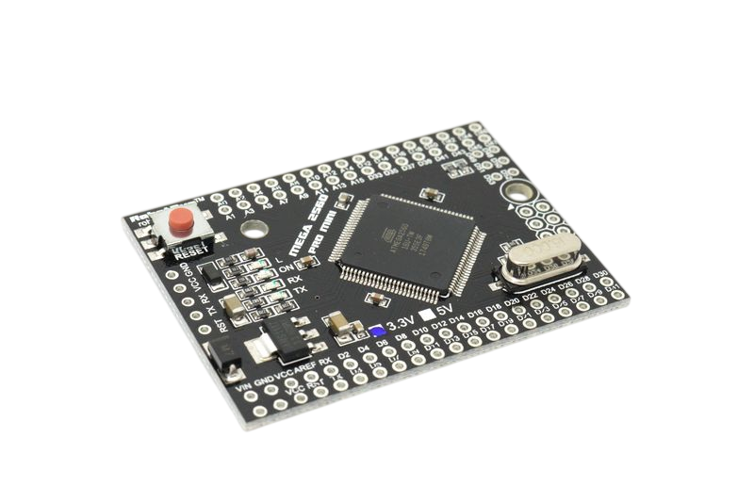
Программное обеспечение для Arduino
Notes:
Робот принимает пакеты данных с Raspberry Pi по протоколу UART, проверяет контрольную сумму CRC8 и выполняет действие, после чего отправляет значения всех датчиков. Для поддержания заданной скорости колёс используется ПИ-регулятор.
Программа для Arduino Mega предназначена для управления четырьмя колёсами, сервоприводом для выдачи наборов и RGB-лентой для цветового оповещения. Код разделен на обособленные части для каждого компонента; для управления ими используется кооперативная многозадачность.
Для проезда на клетку вперёд проверяется наличие стен вокруг. При их обнаружении задействуется регулятор выравнивания угла относительно стены и центрирования положения между ними. Если во время движения приходит команда выдачи набора, программа прерывает выполнение задачи проезда и переходит в состояние выдачи. Если стены найти не удалось, используется проезд по инерциальному датчику

Slide 9
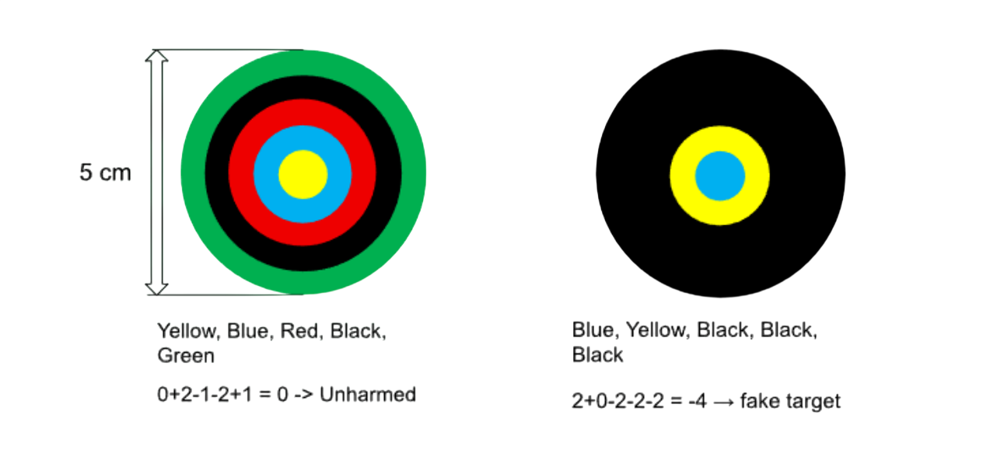
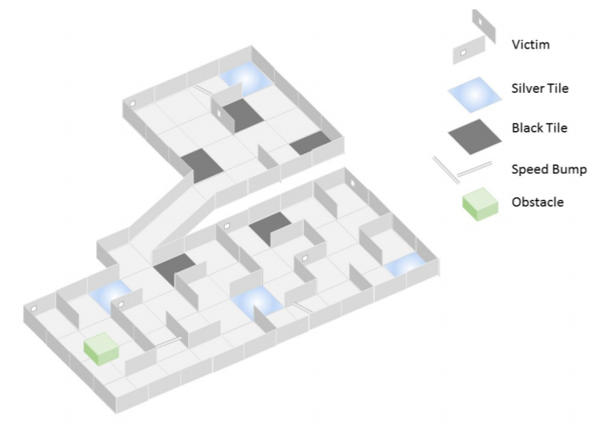

Программное обеспечение для Raspberry
Notes:
Raspberry Pi 5 мы используем для разработки алгоритма езды и поиска путей. Мы едем по правой руке по лабиринту картографируя его. Когда мы попадем в замкнутый круг мы начинаем искать те клетки в которых ещё не были, а когда таких нету мы начинаем поиск проезда до начала лабиринта
Для когнитивных целей используется компьютерное зрение, программируемое на языке python с помощью библиотеки cv2.
Для распознания буквенных жертв используется нейронная сеть YOLO. Мы обучаем её на основе уже сделанных фото жертв в полигоне с камер на роботе.
Для распознания буквенных жертв используется нейронная сеть YOLO. Мы обучаем её на основе уже сделанных фото жертв в полигоне с камер на роботе.

Slide 10
Спасибо за внимание
Участники:
Лев Гарин, Каверзнев Дмитрий
Преподаватели:
Мерзлякова Юлия Игоревна,
Викторов Борис Викторевич

